Slide 1

3D 복원 콘텐츠 후터치
3D 저작 도구
VR/AR기술연구그룹
이준석

Slide 2
목 차
1. 기술의 개요
2. 기술이전 내용 및 범위
3. 경쟁기술과 비교
4. 기술의 사업성
5. 국내외 시장 동향
Notes:
김정현

Slide 3

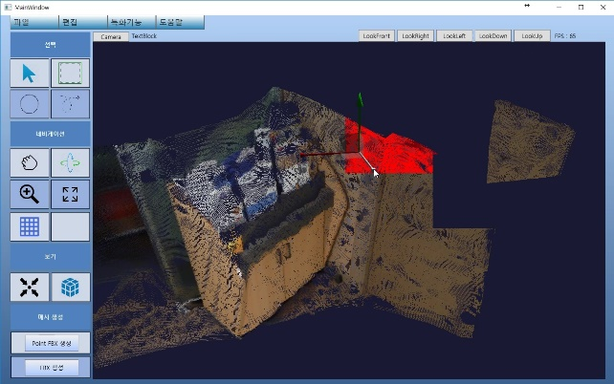
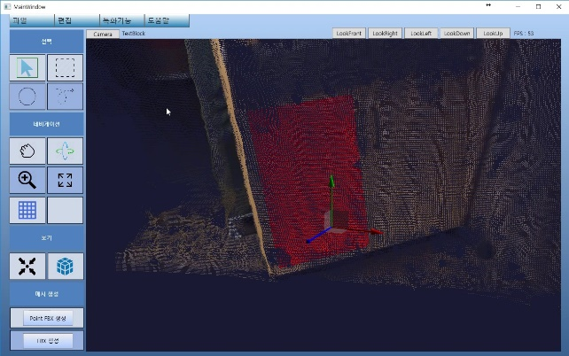
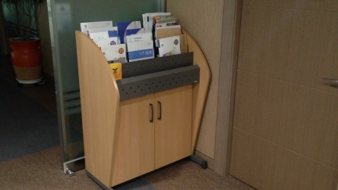
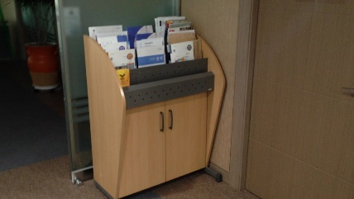
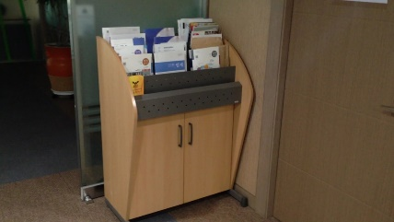
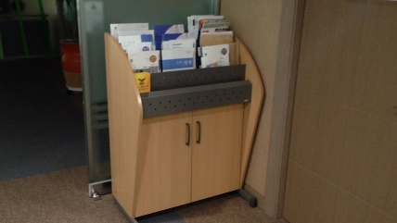
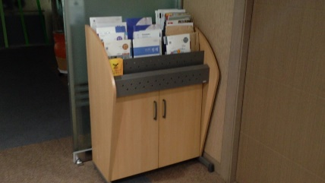
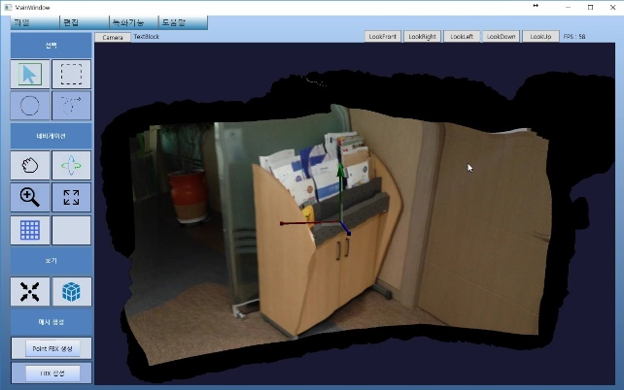
1. 기술의 개요
기술 개요
주요 내용
컬러 영상들로부터 3D복원을 수행하고 3D 포인트 클라우드를 편집할 수 있는 SW를 개발하여 가상 현실 등의 콘텐츠 제작에 활용 가능함
입력
컬러영상들
컬러영상으로부터 3D 복원 콘텐츠 후터치 3D 저작 도구 실행의 예

Slide 4
2. 기술이전 내용 및 범위
기술이전 내용
3D 복원 콘텐츠 후터치 3D 저작도구
3D 콘텐츠 후터치 저작 도구 (베타 버전)
기술이전 범위
3D 복원 콘텐츠 후터치 3D 저작도구 (베타 버전)
3D 콘텐츠 후터치 저작 도구 (베타 버전)
- 3D 콘텐츠 기본 후터치 기능 (포인트 클라우드 복제, 삭제, 이동, 텍스처 기본 편집)
- 3D 콘텐츠 특화 후터치 기능 (포인트 클라우드 라인, 평면 편집, 후터치 홀채움)
- 편집 이력 관리 (History Management) 기능 (편집 기록 및 단계적인 편집 취소 기능)
소스 공개 대상 범위
- Windows 기반 VR 엔진 모듈
- Windows 기반 3D콘텐츠 편집 저작 도구

Slide 5
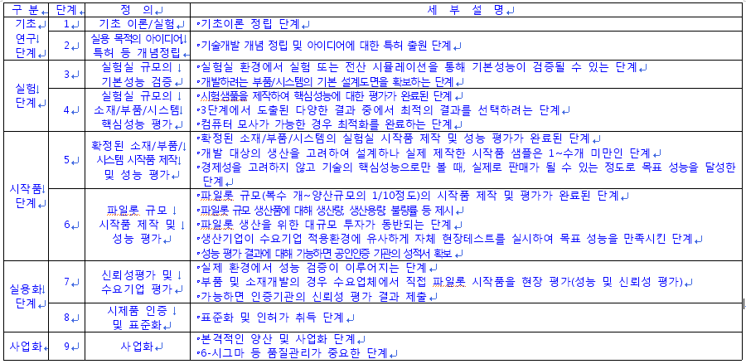
2. 기술이전 내용 및 범위
기술 개발 현황
기술성숙도(TRL : Technology Readiness Level) 단계 : ( 3 )단계

Slide 6
3. 경쟁 기술과 비교
컬러 영상으로부터 3D 복원 및 모델링 기술
기술의 특징
특정한 영역에 대해 다양한 시점에서 촬영한 컬러 영상을 입력으로 하여 3D 복원 및 3D 포인트 클라우드의 편집 기능을 제공하고 결과를 업계 표준 모델링 파일인 FBX 파일 포맷으로 출력하여 가상현실 및 3D 콘텐츠 제작에 적용할 수 있음
기존 기술 대비 개량된 부분
가상현실 콘텐츠 제작에 필요한 3D 모델의 제작시 제작 비용을 절감 및 시간을 단축할 필요가 있음
ETRI의 개발 기술을 활용하여 3D 모델을 제작 및 편집할 경우 기존의 3D 모델 제작 방법에 비하여 비용 및 시간적으로 경쟁력을 가질 수 있을 것으로 기대됨
차별성
일반적인 촬영기기로 촬영한 컬러 영상을 입력으로 하여 3D 복원 및 모델링을 수행하므로 고가의 장비의 구입이 필요 없음
3D 복원과 포인트 클라우드 편집, 모델링을 하나의 환경에서 할 수 있음
3D 모델링 결과를 업계 표준 모델링 파일(FBX)의 형태로 출력하므로 가상현실 및 3D 콘텐츠의 제작에 적용이 용이함

Slide 7
4. 기술의 사업성
상용화 가능성
예상 응용 제품 및 서비스
장면을 찍은 컬러영상들로부터 3D 복원, 편집 및 모델 생성 서비스
사업성
전세계적으로 게임, 교육, 훈련 등의 가상 현실 및 3D 콘텐츠의 수요와 제작 관련 시장의 규모가 지속적으로 증가할 것으로 예상됨
특히 2020년에는 가상현실 콘텐츠 시장 규모가 디바이스 시장의 3배 가량이 될 것으로 전망됨.
현재 가상현실 콘텐츠 시장은 게임, 테마파크 등의 엔터테인먼트 시장이 주도하고 차지하고 있지만 가상모델하우스, 부동산, 교육, 훈련, 원격의료, e-커머스 등의 다양한 분야에서 가상현실 콘텐츠에 대한 수요가 커지고 있고 점차 관련 서비스가 시장에 나오고 있음
추가 기술 개발
3D 복원 및 모델링 데이터의 편집 및 관련 UI 추가 개발
각 모듈의 통합 및 최적화, 안정화

Slide 8
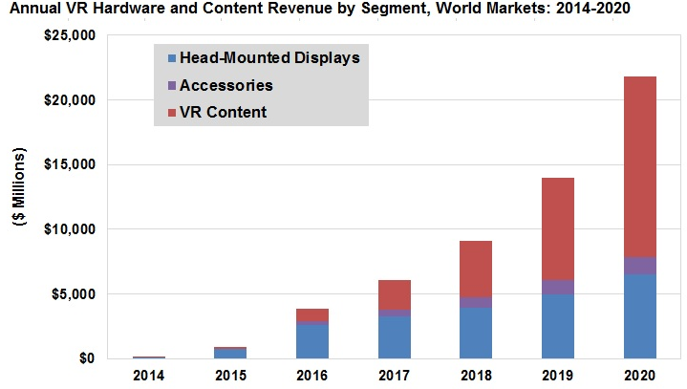
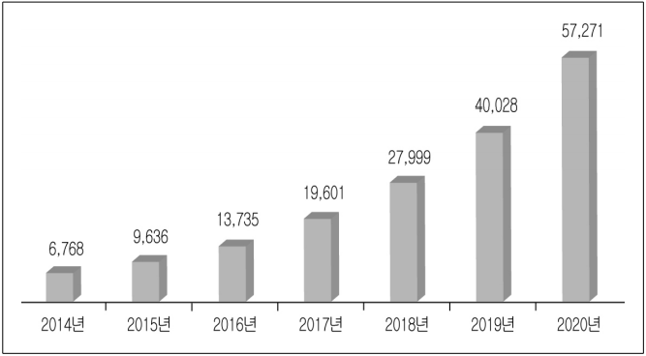
5. 국내외 시장동향
시장 전망
가상 현실 콘텐츠 시장 전망 및 규모
전세계 가상 현실 시장 전망 및 규모
국내 가상 현실 시장 전망 및 규모
단위: 백만 달러
단위: 억 원
출처: 트랙티카 (붉은 색이 콘텐츠 시장 규모)
출처: 정보통신정책연구원
(원출처: 미래창조과학부, 한국VR산업협회)
현재 가상현실 시장은 페이스북, 구글, 삼성전자 등의 글로벌 IT 기업들에 의한 다양한 VR 디바이스 출시 등으로 인해 시장이 형성되고 있음. 이러한 VR 디바이스의 보급과 맞물려 다양한 가상현실 콘텐츠에 대한 소비자들의 요구가 높아지고 있고 글로벌 업체들이 가상현실 콘텐츠에 대한 투자를 진행하고 있음.
한국VR산업협회에 따르면 국내 가상현실 시장 규모는 2020년 5조 7천억 원에 이를 것으로 예상됨. 현재 국내 가상현실 콘텐츠 시장 규모는 게임을 제외하면 매우 미미한 수준이나 가상현실 디바이스의 보급과 함께 다양한 분야에서 지속적으로 증가할 것으로 예상됨

Slide 9


